Slide 1

КОНСУЛЬТАТИВНЫЙ ПУНКТ
МДОУ «ЗАВОЛЖСКИЙ ДЕТСКИЙ САД «КОЛОСОК»

Slide 2



Потребность в получении психолого-педагогической помощи детям, не посещающим ДОУ , для обеспечения равных стартовых возможностей при поступлении в школу
Не достаточная информированность родителей в области современных игровых средств.
Отсутствие целенаправленного обучения родителей способам применения различных видов игровых средств и оборудования, организации на их основе развивающих игр, а также методам игрового взаимодействия с детьми.

Slide 3
Цель создания Консультативного пункта является:
обеспечение единства и преемственности семейного и общественного воспитания

Slide 4

Задачи Консультативного пункта :
оказание всесторонней помощи родителям (законным представителям) и детям 5-6 лет, не посещающим образовательные учреждения, в обеспечении равных стартовых возможностей при поступлении в школу;
оказание консультативной и практической помощи родителям (законным представителям) по различным вопросам воспитания, обучения и развития ребенка дошкольного возраста;
оказание содействия в социализации детей дошкольного возраста, не посещающих образовательные учреждения;
повышение педагогических знаний родителей.

Slide 5
Принципы организации работы консультационного пункта:
принцип конфиденциальности: информация об особенностях ребенка и его семье не разглашается без согласия родителей;
принцип комплексности: работа с ребенком и его семьей осуществляется командой специалистов разного профиля;
принцип научности: информация, предоставляемая учреждением должна быть достоверной и иметь научную основу;
принцип доступности: все информация для родителей дается в доступной форме без использования излишней терминологии.

Slide 6
Модель работы консультативного пункта
Запрос родителей
Запись к специалистам
Приём специалистов по запросу
Помощь родителям и ребёнку

Slide 7
Документы регулирующие работу консультативного пункта
Приказ о создании консультативного пункта;
Положение о консультативном пункте;
График работы консультативного пункта, заверенный руководителем ДОУ;

Slide 8
Формы работы с родителями и детьми
Индивидуальная
Групповая
Подгрупповая

Slide 9
Формы организации деятельности Консультативного пункта:
Информирование об услугах;
Индивидуальные и групповые (очные) консультации;
Дистанционное консультирование;
Совместные с родителями тренинги, дискуссии;
Диагностические занятия с ребёнком в присутствии родителей;
Совместные занятия с родителями и с детьми;
Мастер-классы;
Экскурсии-знакомства;
Использование ключевых ситуаций по созданию условий для игровой деятельности и воспитанию детей в семье.

Slide 10
Кадровое обеспечение консультативного пункта
Заведующий ДОУ
Старший воспитатель
Педагог- психолог
Музыкальный руководитель
Медицинский работник
Воспитатели

Slide 11
Ожидаемый результат
Повышение педагогической компетенции родителей (законных представителе), получивших методическую, психолого-педагогическую, диагностическую и консультативную помощь.

Slide 12
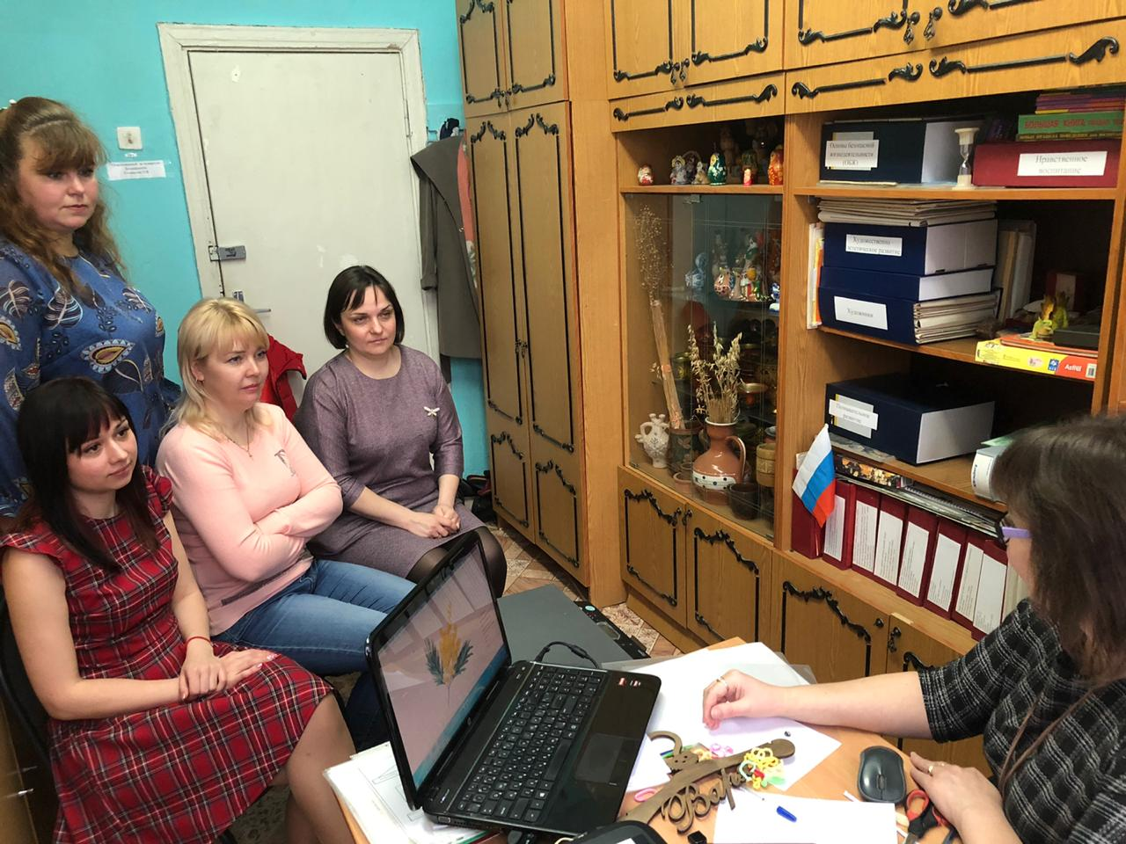
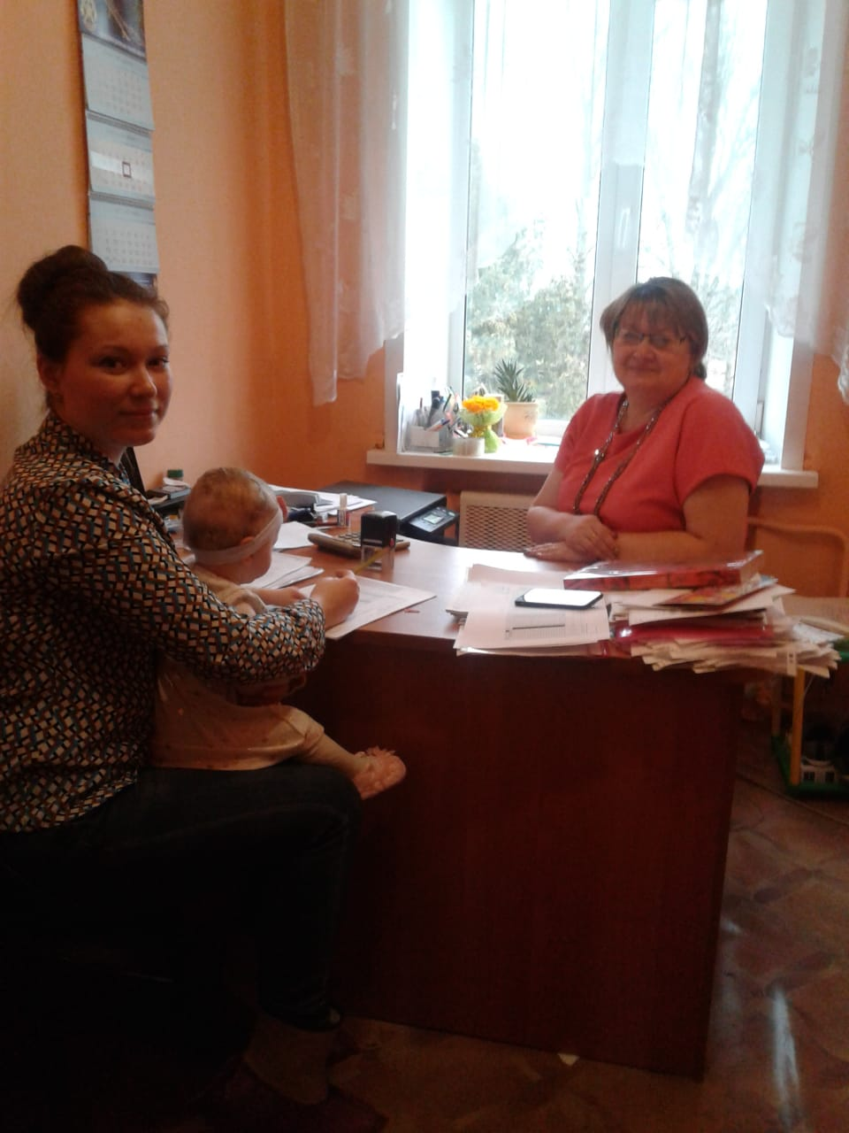
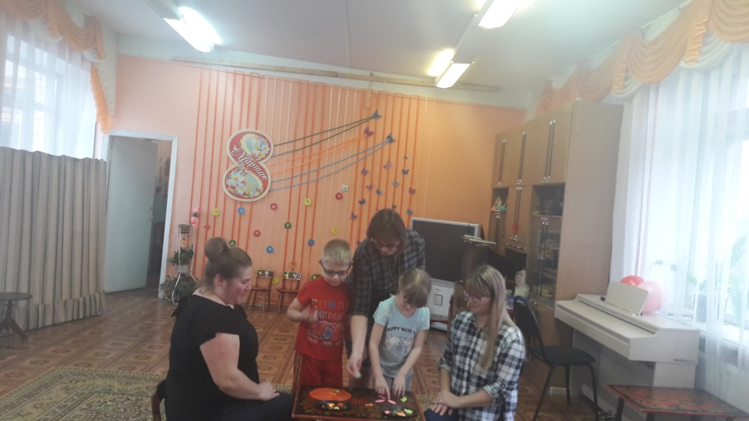
Организация психолого-педагогической помощи родителям (законным представителям) в Консультативном пункте строится на основе интеграции деятельности специалистов

Slide 13
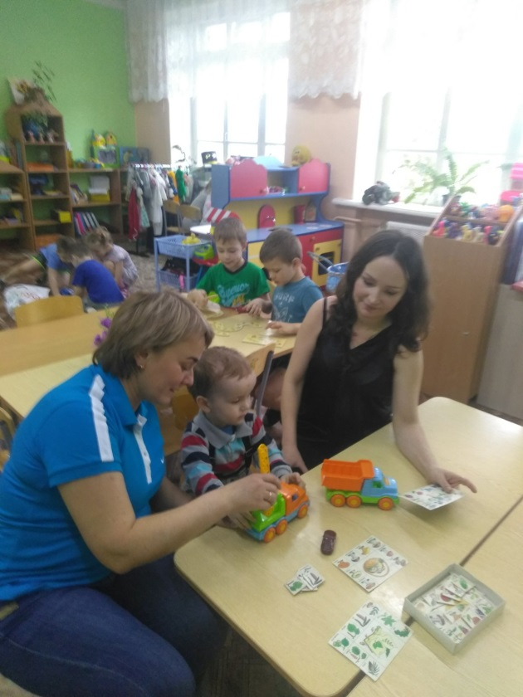
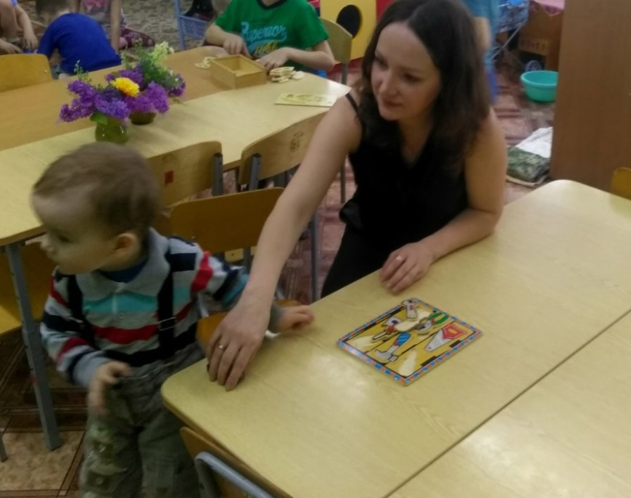
Педагог-психолог поможет вам и
Вашему ребенку:
выявить эмоционально-личностные проблемы;
определить уровень развития познавательных процессов
(внимания, память, мышление, воображение…);
проанализировать детско-родительские отношения;
проведет диагностическое обследование уровня психологической готовности ребенка к обучению в школе.

Slide 14
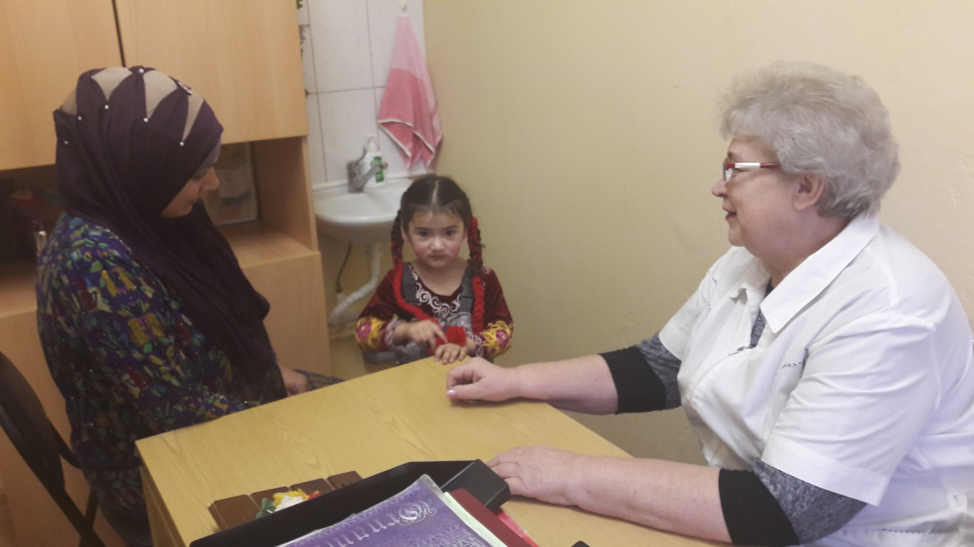
Старшая медицинская сестра
окажут помощь в составлении режима дня и организации правильного питания ребенка;
научат проводить закаливающие процедуры с учетом индивидуальных особенностей Вашего ребенка;
дадут советы по вопросам профилактики различных заболеваний

Slide 15
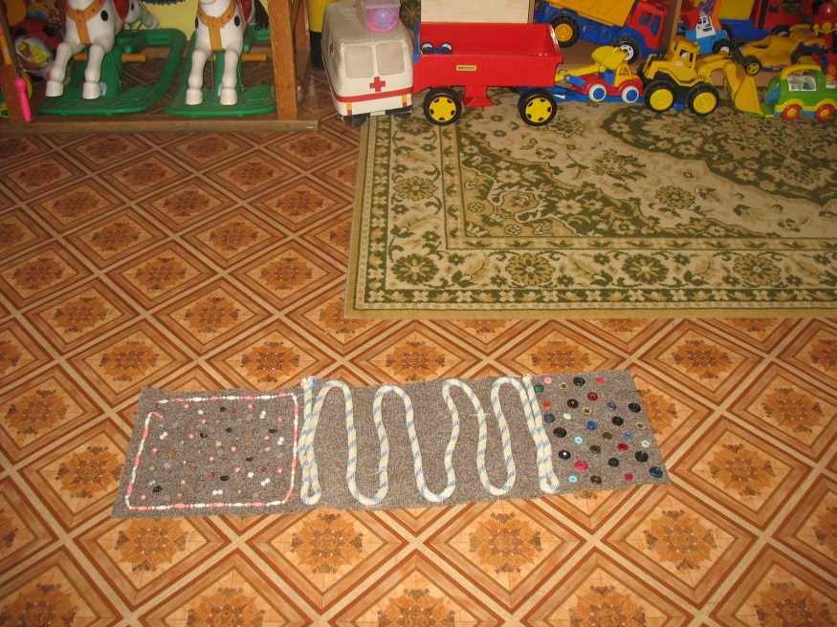
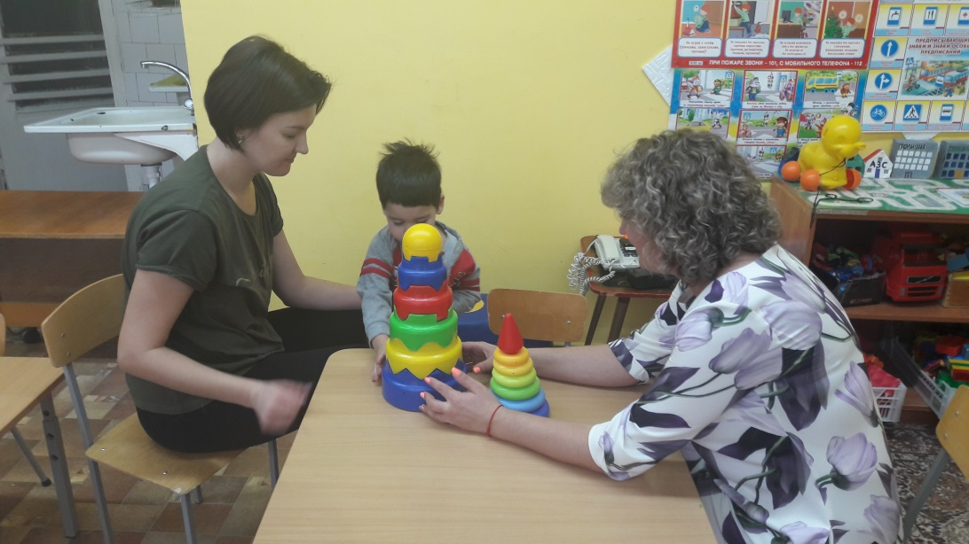
Педагоги
консультативного пункта
покажут Вам различные приемы, игры, упражнения для познавательного и физического развития Вашего ребенка;
проконсультируют Вас по вопросам воспитания, обучения и развития Ваших детей.

Slide 16
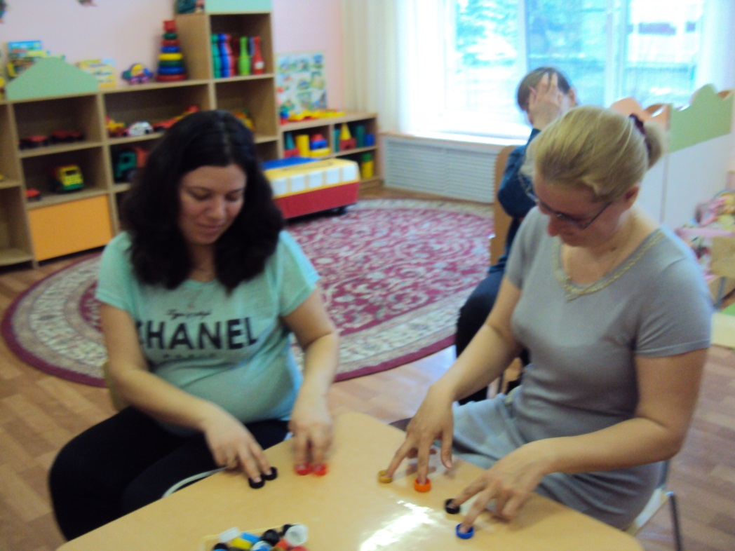
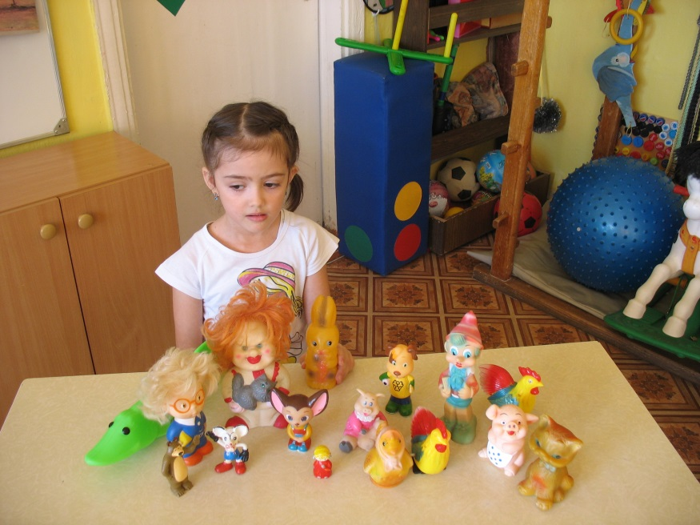
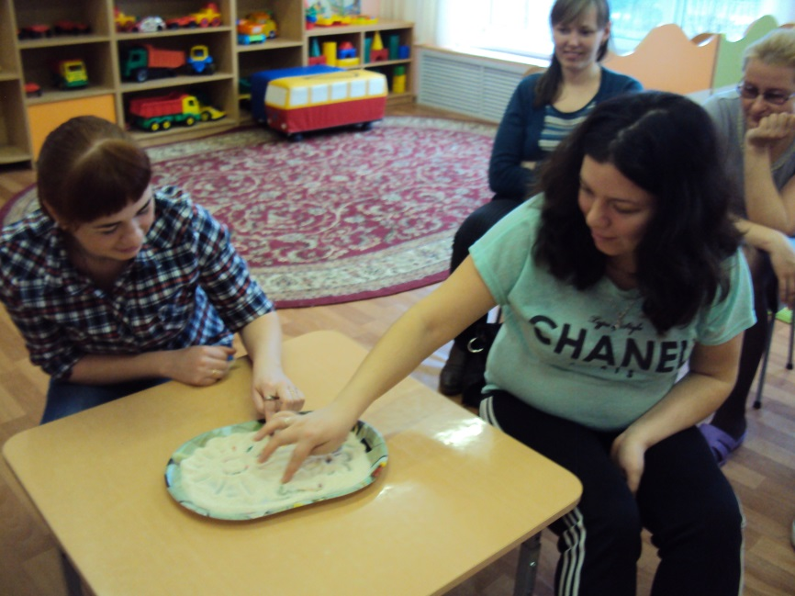

Slide 17
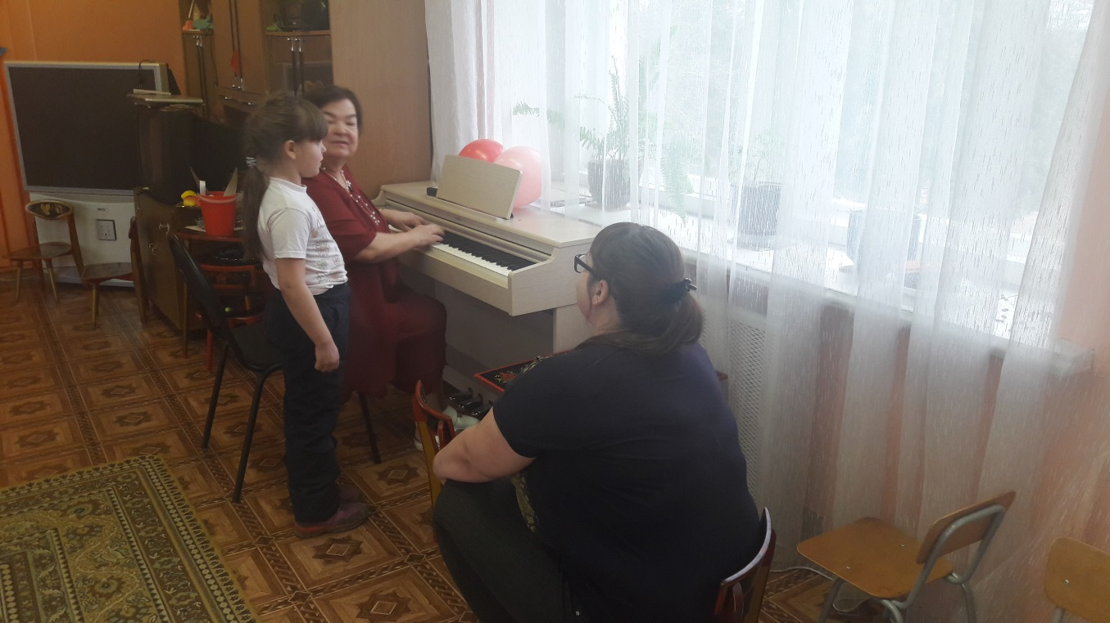
Музыкальный руководитель
познакомит ребенка с прекрасным миром музыки;
проконсультирует родителей по вопросам организации музыкального воспитания детей в семье.

Slide 18
Выводы: сопровождение детей, не посещающих детский сад - это система профессиональной деятельности специалистов ДОУ, направленная на создание социально-психологических условий для успешного воспитания, обучения и развития ребенка на каждом возрастном этапе.

Slide 19

Спасибо за внимание

